Slide 1
Tuần 5
Bài 17: Phép trừ (có nhớ) trong phạm vi 20 (tiếp)
TOÁN 2
Tập 1

Slide 2
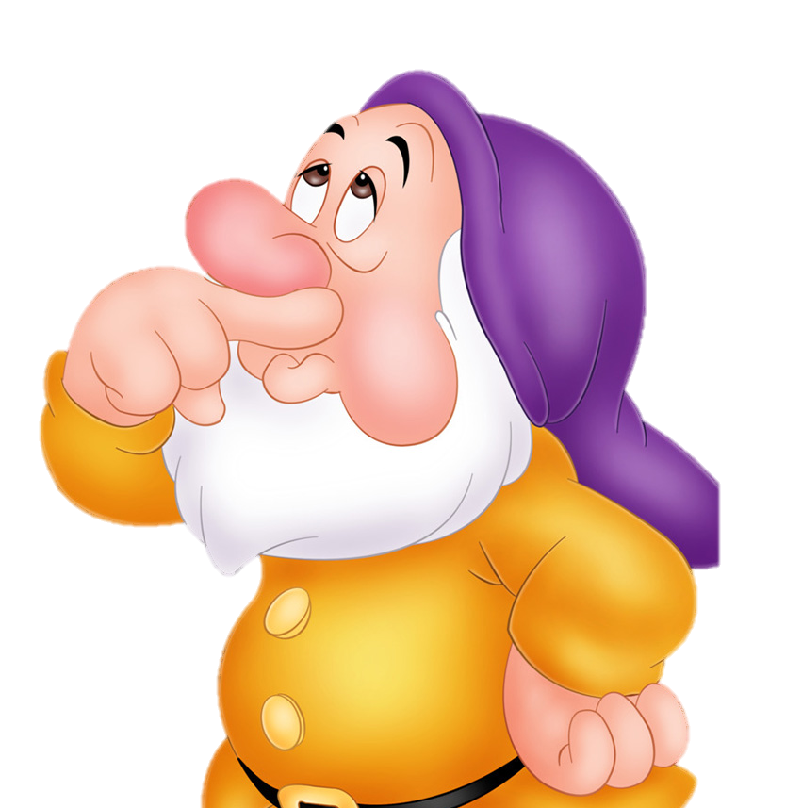
15
9
15 – 9 = ?

Slide 3
15 – 9 = 6
6
7
8
9
10
11
12
13
14
15
Bạch Tuyết có cách tính khác nhanh hơn
Đếm bớt 9
bắt đầu từ 15

Slide 4
KHÁM PHÁ
KIẾN THỨC MỚI

Slide 5
TRỪ BẰNG CÁCH LÀM CHO TRÒN 10
15 – 9 = ?
15 = 10 + 5
15 – 5 = 10
Vậy 15 – 9 = 6
10 – 4 = 6

Slide 6
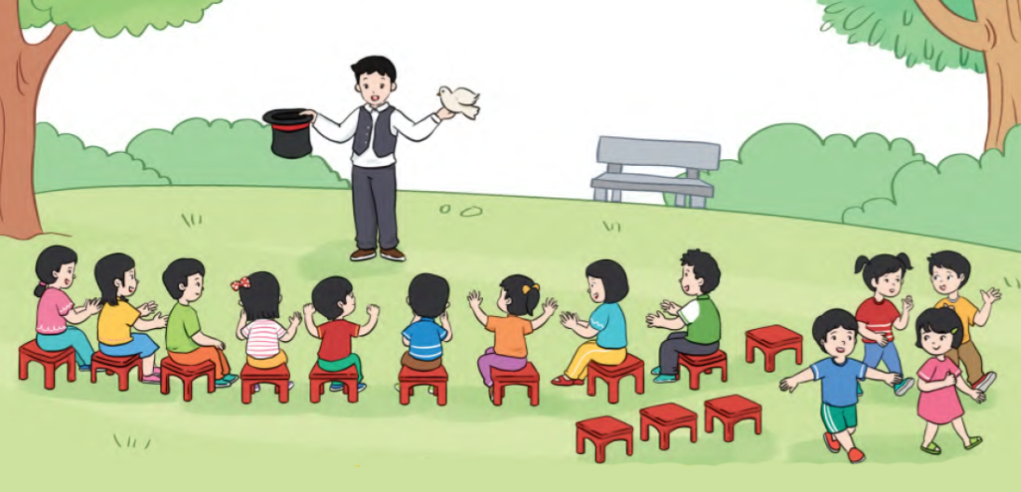
Nêu phép tính phù hợp với tranh sau:
13 – 4 = ?

Slide 7
TRỪ BẰNG CÁCH LÀM CHO TRÒN 10
13 – 4 = ?
\
13 = 10 + 3
13 – 3 = 10
Vậy 13 – 4 = 9
10 – 1 = 9

Slide 9
10
12 – 2 = 10
2
12 – 4 = ?
8
– 2 = 8
2
2
Vậy 12 – 4 = 8
10
14 – 4 = 10
4
14 – 7 = ?
7
– 3 = 7
4
3
Vậy 14 – 7 = 7

Slide 10
LUYỆN TẬP – THỰC HÀNH

Slide 11
1
Tính:
11 trừ bằng 10
10 trừ bằng
11 – 2 =
12 trừ bằng 10
10 trừ bằng
12 – 4 =

Slide 12
2
Tính:
12 – 7 =
14 – 5 =
11 – 4 =
11 – 7 =

Slide 13
3
Tính:
13 – 5 =
13 – 7 =
14 – 6 =
14 – 9 =
15 – 8 =
15 – 6 =

Slide 14
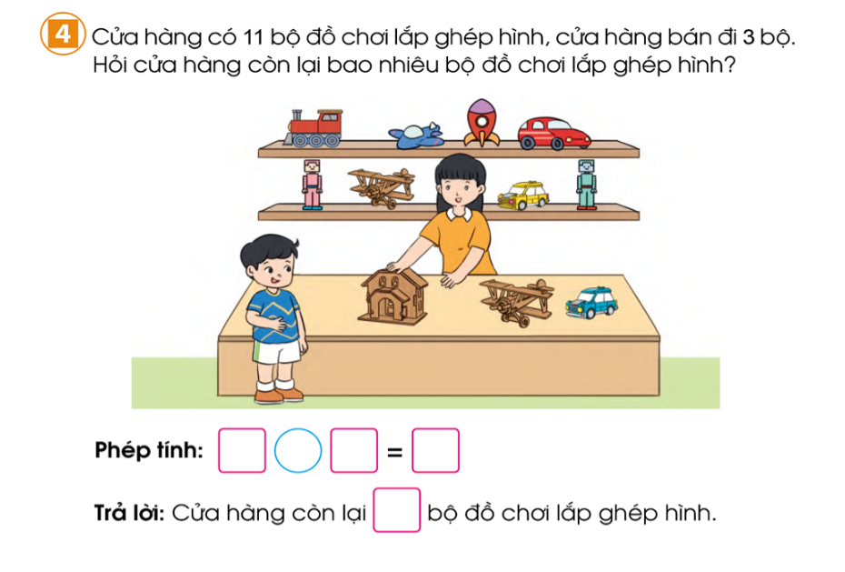
4

Slide 15
GIẢI CỨU CÔNG CHÚA
Ngày xửa ngày xưa, ở một vương quốc nọ có một nàng công chúa xinh đẹp đang bị rồng lửa bắt đi.
Chàng hiệp sĩ muốn giải cứu công chúa phải vượt qua rất nhiều thử thách, gặp rất nhiều quái vật, người khổng lồ hung dữ.
Em hãy giúp Hiệp sĩ đánh bại quái vật, người khổng lồ và rồng lửa để giải cứu công chúa bằng cách trả lời đúng các câu hỏi nhé!
HƯỚNG DẪN
Thầy cô kích vào màn hình để bắt đầu trò chơi.
Kích chuột vào màn hình để hiện câu hỏi và đáp án Kích chuột vào biểu tượng GO để chướng ngại vật biến mất.
Kích chuột vào màn hình để chuyển tới slide tiếp theo.

Slide 16
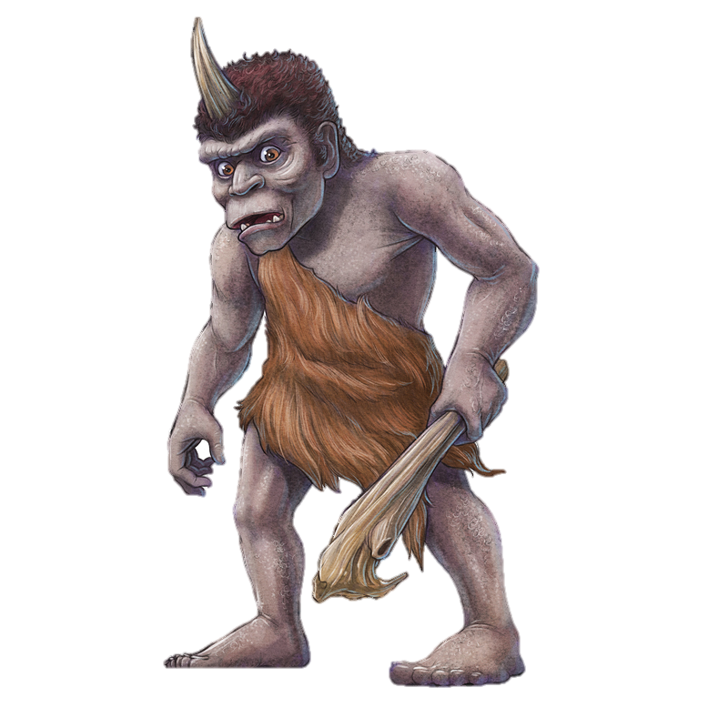
11 - 5 = ?
A. 6
C. 7
B. 8
D. 5

Slide 17
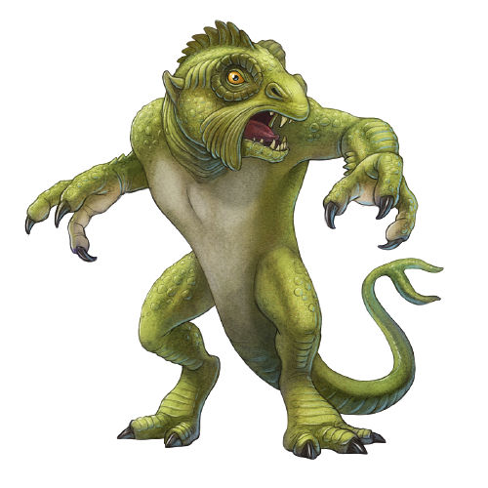
14 – 6 = ?
A. 7
C. 9
B. 6
D. 8

Slide 18
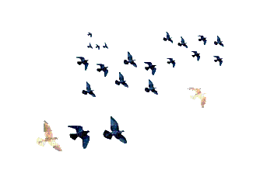
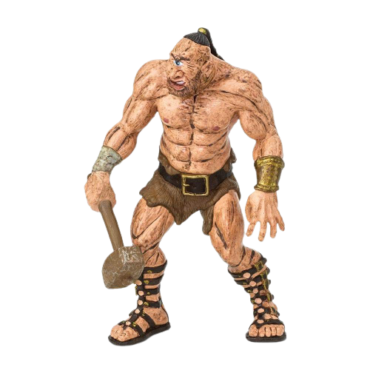
15 – 7 = ?
A. 7
B. 8
C. 6
D. 9

Slide 19
16 – 8 = ?
A. 9
B. 7
C. 8
D. 6

Slide 20
Tìm các phép tính có hiệu bằng 5
A. 11 - 5
C. 12 - 7
B. 13 – 8
D. 14 - 9

Slide 21
Cảm ơn các bạn rất nhiều!

Slide 22
Để có thể làm tốt các bài tập trên em nhắn bạn điều gì?
Bài học hôm nay em biết thêm được điều gì?

Slide 23
DẶN DÒ

Slide 24
Hoc10 chúc các em học tốt!

